Slide 1
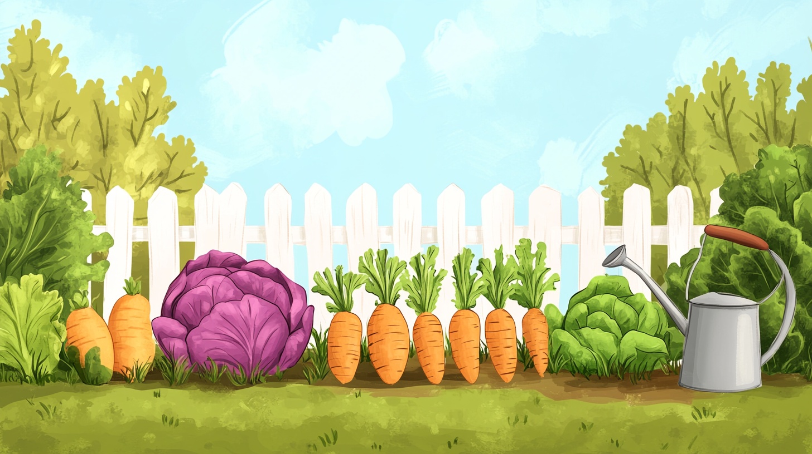
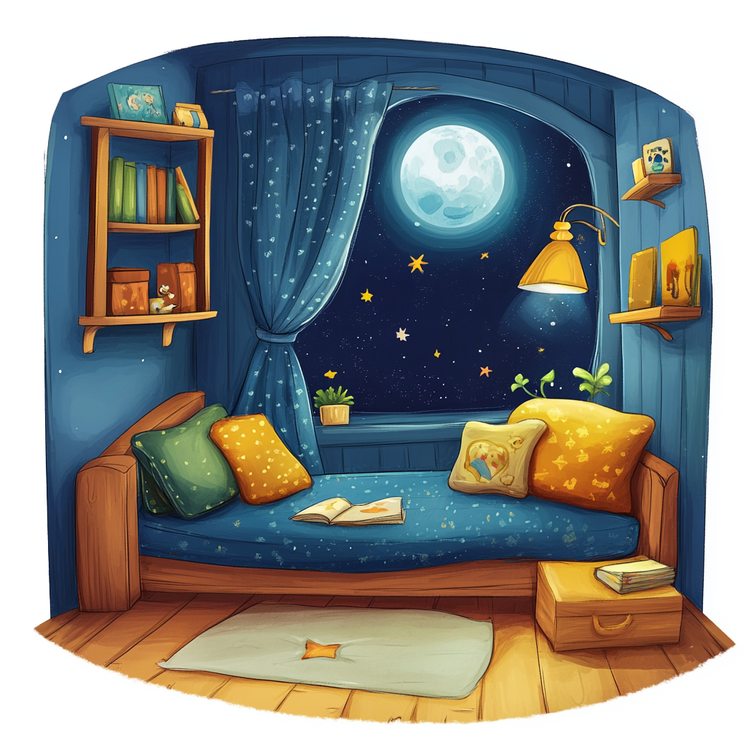



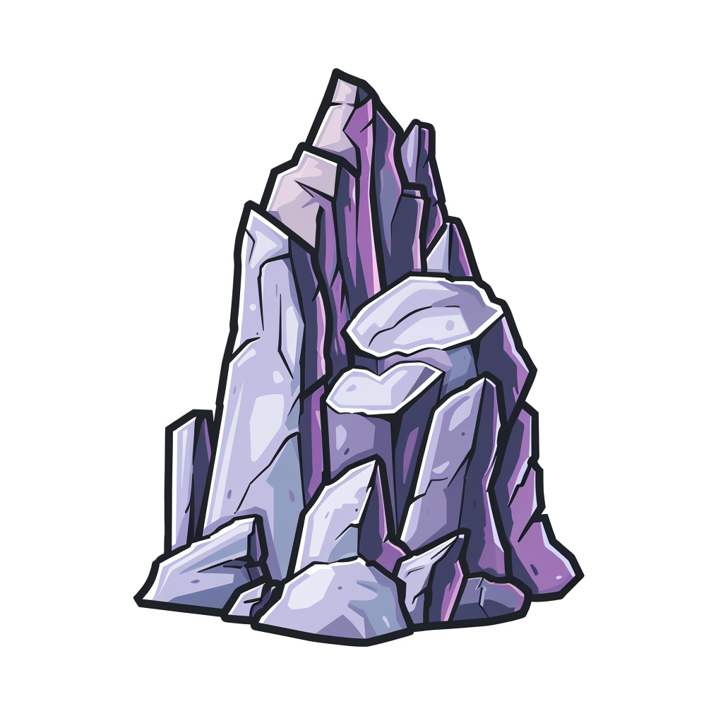

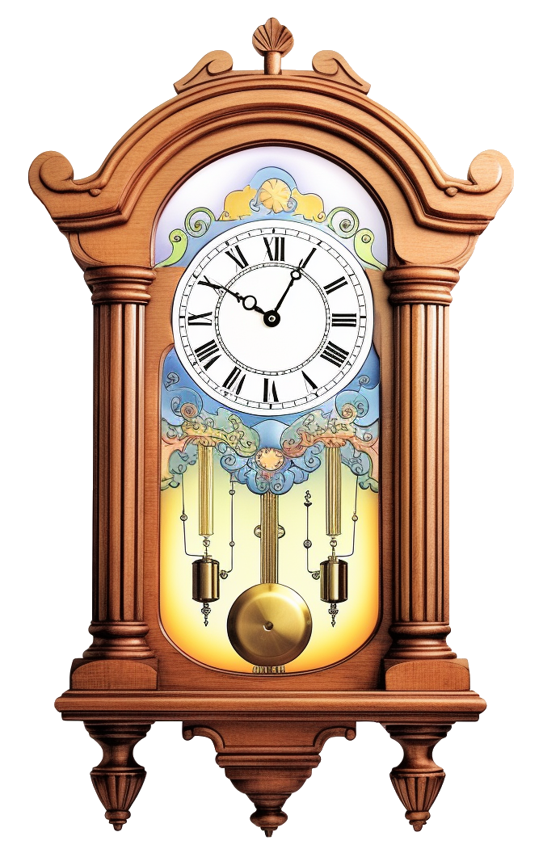
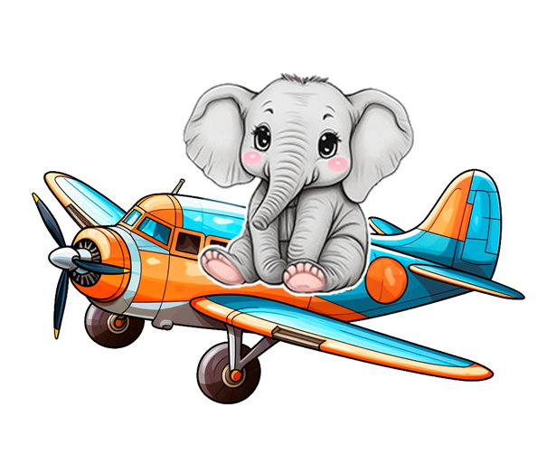





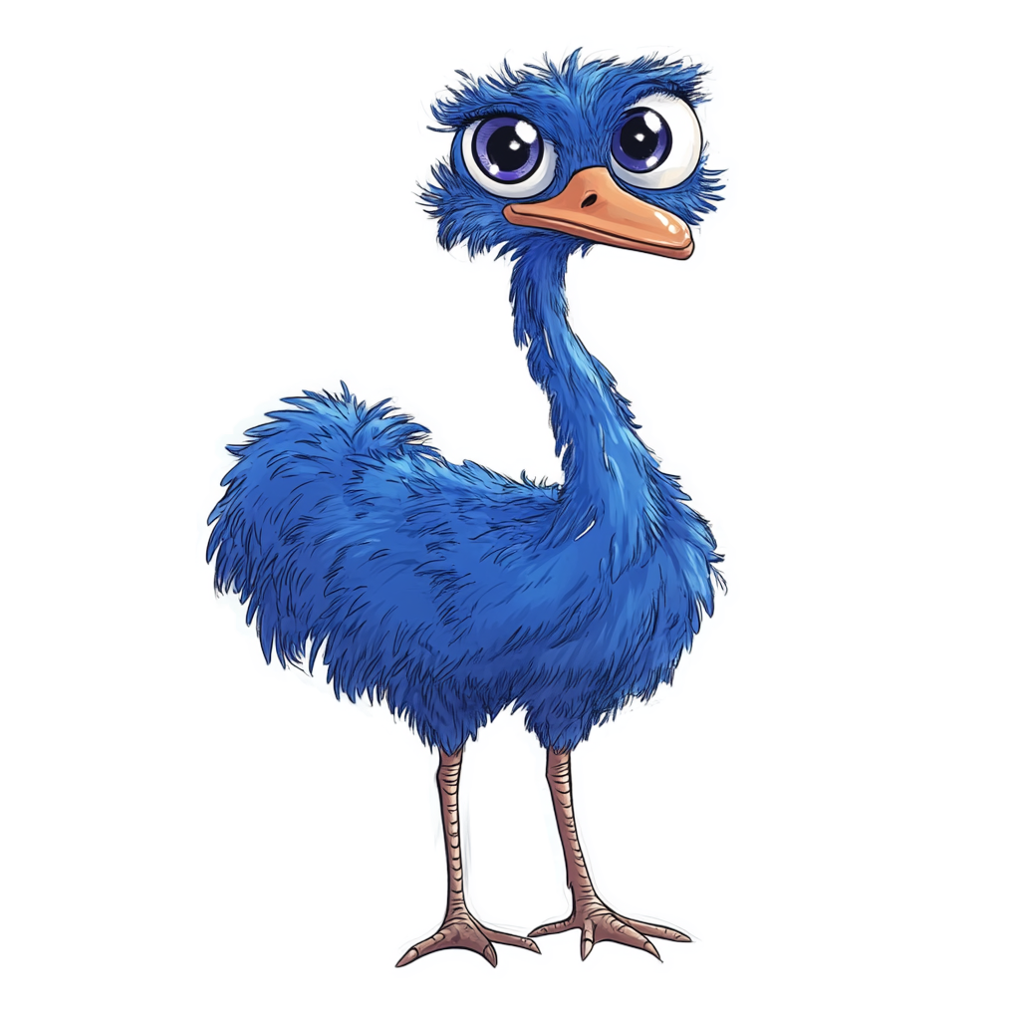
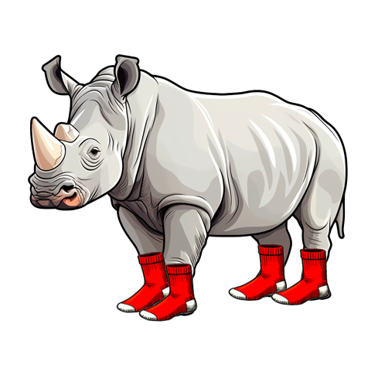
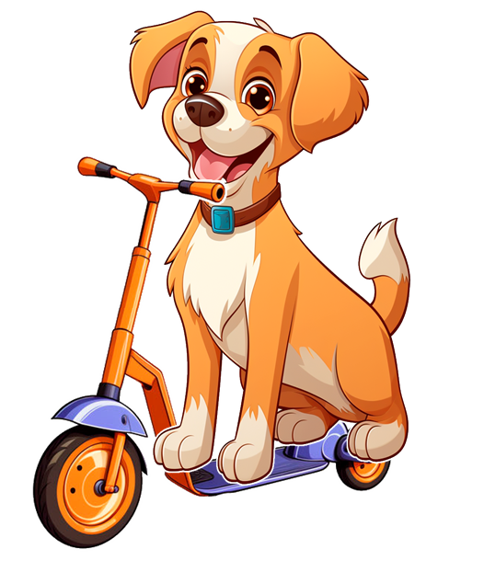

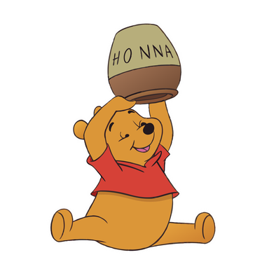
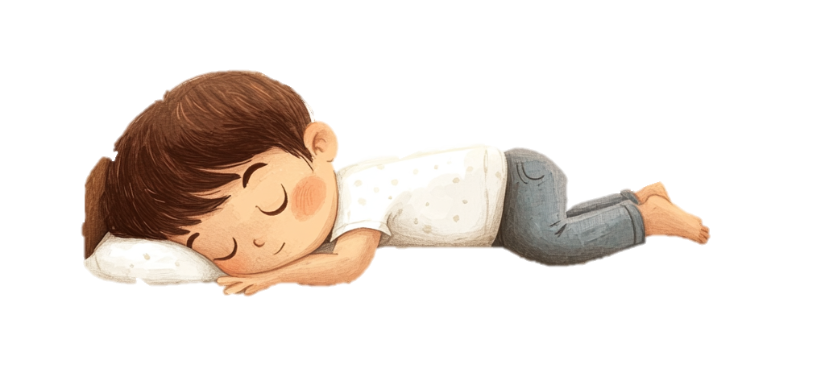

А синий страус собирает сливы с сосны в сумку.
Но вдруг зазвенели часы и странный сон Сэма оборвался.
Вслед за слоном поехала собака на самокате, убегая от осы.
Около скалы гуляет носорог в красных носках
Сэму снится странный сон. Что он гуляет в лесу
А над ним летит слон на самолёте.
А за лесом высокая скала.

